Slide 1


Slide 2


Урок русского языка
3 класс
Удвоенные согласные
в корне слова
Презентацию выполнила
учитель начальных классов
МАОУ СОШ № 6
Г. Ужура
Сидорцова Надежда Ивановна

Slide 3

Долгожданный дан звонок,
Начинается урок.
Рассказать секреты слова
Я для вас всегда готова.
Но на уроке будь готов
Сам раскрыть секреты слов!

Slide 4

Чистописание
мм
пп
лл
рр

Slide 5
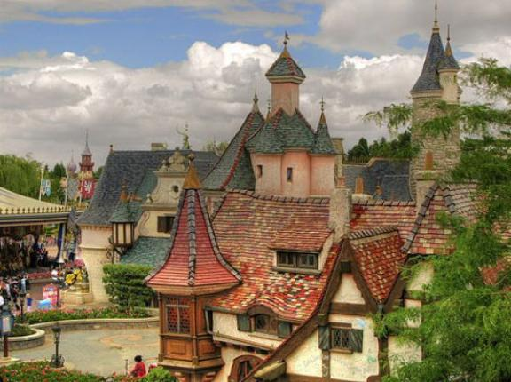
Город Удвоенные согласные
лл
жж
бб
дд
сс
мм
рр
пп

Slide 6
Если в доме много сора,
В доме может вспыхнуть ссора.
Спросите, не повысив тона:
Что больше центнер или тонна?
Кто получит низкий балл,
Не придет на школьный бал.
Приятнее найти под ёлкой гриб,
Чем получить ангину или грипп.

Slide 7
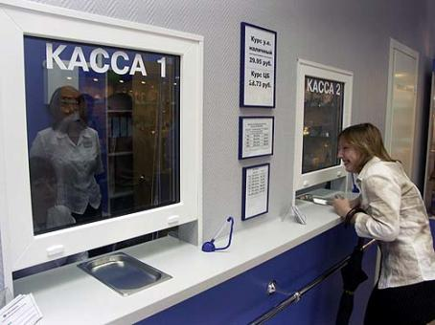
Место, где продают билеты
КАССА

Slide 8
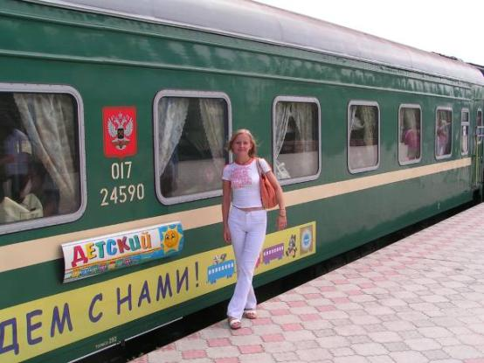
ПЕРРОН

Slide 9
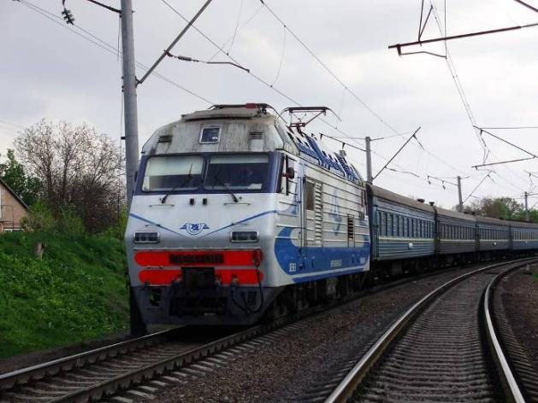
ПАССАЖИРСКИЙ ПОЕЗД

Slide 10
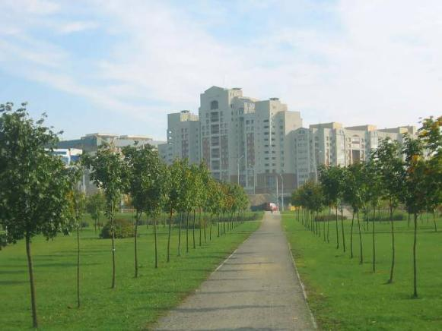
Дорога с рядами деревьев по сторонам
АЛЛЕЯ

Slide 11
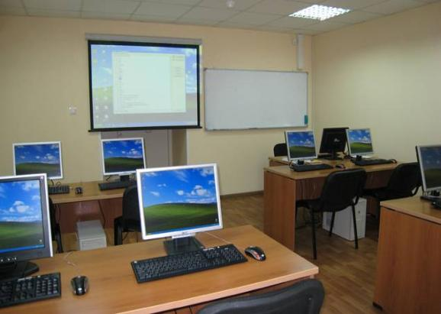
КЛАСС

Slide 12
Игра на льду на коньках в небольшой мяч или шайбу
хоккей

Slide 13






Результат сложения
сумма
5 +1 = 6

Slide 14

?
Каким образом мы на слух определяем написание удвоенных согласных?

Slide 15
При переносе двойные согласные
РАЗДЕЛЯЙ!
КАС –
СА
ЦЕН –
НЫЙ ПОДАРОК
ТЕН –
НИС
РУС –
СКИЙ ЯЗЫК

Slide 16
ПРОИСХОЖДЕНИЕ СЛОВ.
ФРАНЦУЗСКОЕ РУССКОЕ
CLASSE КЛАСС
PROFESSION ПРОФЕССИЯ
GRUPPE ГРУППА

Slide 17

Напишите слова отгадки, разделяя их для переноса
СУБ - БОТА
Шестой день недели.
СУБ - БОТА
Дорога с твердым покрытием.
ШОС - СЕ
ШОС - СЕ
Спортивная игра с мячом и
шайбой.
ХОК - КЕЙ
Место, где продают билеты.
КАС - СА
Комната для занятий.
КЛАСС
Дорога с рядами деревьев
по сторонам.
АЛ - ЛЕЯ
Notes:
На загадки подключены триггеры.

Slide 18
Физ.пауза.
Мы работали отлично.
Отдохнуть не прочь сейчас,
И зарядка к нам привычно
На урок приходит в класс.
Выше руки, выше пятки,
Улыбнитесь веселей.
Мы попрыгаем, как зайки.
Сразу станем всех бодрей!
Потянулись
и вздохнули.
Отдохнули?
Отдохнули!

Slide 19

Помоги Незнайке
Зачем ещё учить слова, Ведь класс помог уже вчера. И я теперь смогу на «пять» Их, без сомненья, написать: Аллея, касса, сонн и тонна, Перонн, шоссе, хоккей, коллонна, Гррупа, русккий, акурратно, Ну что, друзья, тут непонятно?
Прав ли Незнайка?

Slide 20
Каким образом мы на слух определяем написание удвоенных согласных?
Двойные согласные
в слове пиши
когда при произношении согласный произносится долго.

Slide 21

Рефлексия

Slide 22

Домашнее задание
Фамилия, имя
сс | нн | тт | рр
Подобрать слова с удвоенными согласными в корне и записать их в столбики на карточках:

